Slide 1

< 지능화 파일럿 프로젝트 최종 발표자료 작성 방법 >
1. 해당 발표자료는 단지 예시일 뿐이므로,
필요에 따라 추가/삭제/수정하여 사용하시기 바랍니다.
2. 해당 양식은 프로젝트 보고서(또는 논문)의 순서에 따라 작성되었으나,
연구의 기여점과 같이 중요한 내용은 첫 부분에 발표하도록 하였습니다.
3. 최종 발표자료는 연구 내용과 결과가 가장 중요하므로,
연구 배경 및 기존 연구는 요점 위주로 간략하게만 작성하는게 좋겠습니다.
(연구배경 + 기존 연구가 전체 발표 자료의 30% 를 넘지 않도록)
4. 가능하면 미리 발표자료를 준비하여,
각 가디언을 통해 검토 및 리뷰를 받는 것을 추천드립니다.
(리뷰를 많이 받으면 받을수록 발표 자료가 좋아집니다.)
5. 기타 문의사항은 각 가디언에게 문의 부탁 드립니다.

Slide 2
「지능화 파일럿 프로젝트」최종 발표
자율주행차용 악천후 대비 xxx 센서 개발
2021. 12. xx
홍 길 동 (2021XXXXXXX)

Slide 3
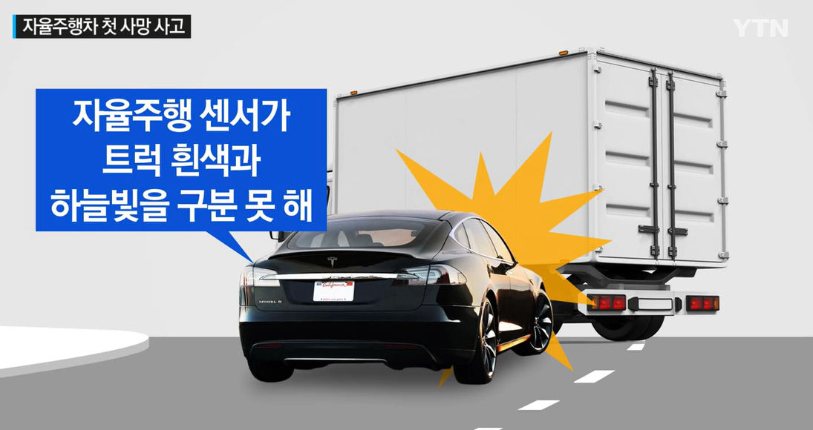
연구 개요
세부일정
연구 목표 (주요 연구 내용과 관련되어 1-3개 항목만 작성)
- 자율주행차용 악천후 대비 xxx 센서 개발
핵심 기여 (3개 이상 – 독창성 및 차별성 위주로 기술)
1) 자율주행 차량에 탑재 가능한 초소형 OO 모듈 개발
2) OO 인식률 xx % 이상 향상
3) OO에 탑재하여 상용화
4) ….
연구 개요 그림

Slide 4
연구 배경
세부일정
분야 소개 (분야에 대해 필요한 사전 지식 및 소개)
- 최근 자율주행차량에 대한 관심 급격히 증가.. (OOO, OO% 증가)
- OOO, xxx, VVV 등은 자율주행추량에 대한 성장 가능성 OO로 예측
연구 배경 (기존 기술의 주요 문제점 개조식 서술)
- 비전, 라이다 기반으로 연동
- 비싼 가격 및 대량 생산 불가
- 동적 환경에 대한 대응 불가
➔ 새로운 센서 퓨전 방식 필요
연구 개요 그림

Slide 5
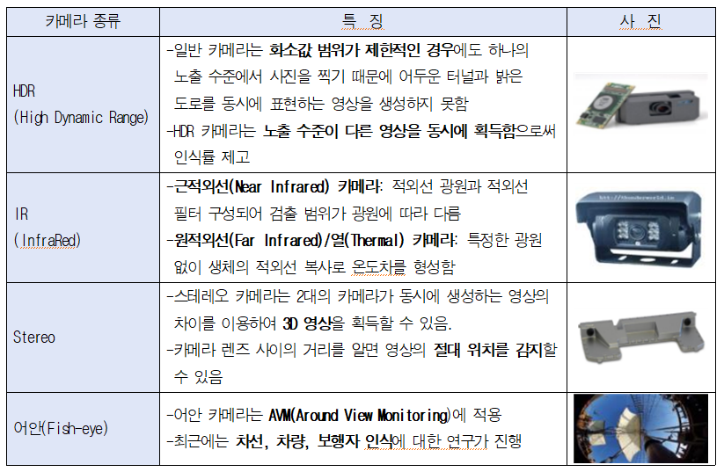
기존 연구
세부일정
카메라 개선 연구
- 카메라의 HDR, IR, Stero, Fish-eye 카메라를 이용한 …
- □□□ 알고리즘 적용을 통한 인식 성능 개선 - 특징, 장단점
- 참고문헌 인덱스 달 것. Ex) 비전 기반 방식은. [1] … [1]의 상세 내역은
맨 뒷장에 부록으로 빼기

Slide 6
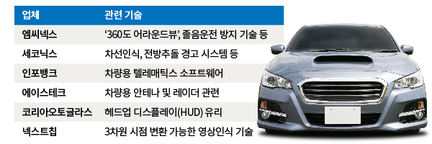
기존 연구
세부일정
센서 융합 기법 - 카메라, 라이더, 레이더를 융합하여… 검출률 80 % 수준의 한계, 문제점 - 검사 속도 XX msec/frame 이하
- ….
기존 연구 기술개발 사례

Slide 7
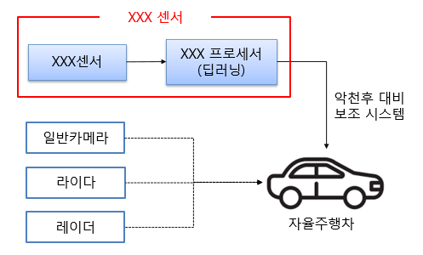
OOO를 이용한 XXX 개선 (본인의 연구 내용 관련된 소제목 작성) - 3개 이상 작성 추천
세부일정
OOO OOO
- (HW) 자율주행차의 기존인식 센서의 보조용으로 … 전방에 설치
- (SW) □□□ 알고리즘 적용을 통한 인식 결과를 … 자율주행차 컨트롤러와 인터페이스
- 센서/시스템 사양 등 - 장소, 방법 등….
그림 예시. OOO 시스템 구성

Slide 8
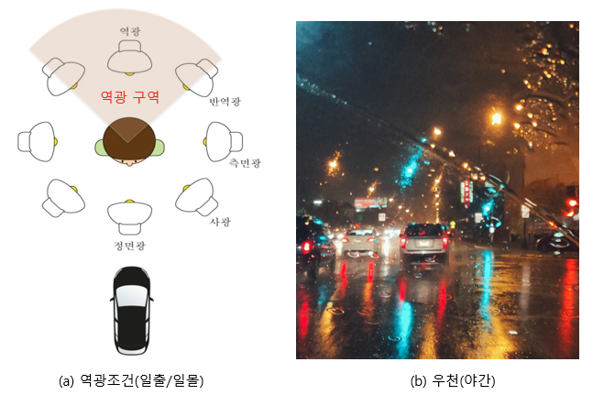
실험 결과
세부일정
실험 환경
- 악천후 조건 : 역광/우천 - 검사 속도 XX msec/frame 이하
- ….
그림 예시. 실험 환경

Slide 9
실험 결과
세부일정
실험 결과 (표, 그래프, 동영상 등의 다양한 방식으로 표현 권장)
Distance ( ) Angle ( ) | 10cm | 20cm | 30cm | 40cm | 50cm
180° | 176.9° (3.1°) | 162.1° (17.9°) | 159.8° (20.2°) | 151.1° (28.9°) | 135.8° (44.2°)
210° | 206.1° (3.9°) | 199.8° (10.2°) | 192.3° (17.7°) | 176.5° (33.5°) | 179.5° (30.5°)
240° | 233.1° (6.9°) | 229.7° (10.3°) | 223.0° (17.0°) | 217.9° (22.1°) | 169.9° (70.1°)
270° | 220.4° (49.6°) | 249.0° (21.0°) | 226.0° (44.0°) | 230.3° (39.7°) | 213.7° (56.3°)

Slide 10
연구의 의의 및 고찰
세부일정
연구의 의의
- 다양한 센서를 활용하여, 다양한 환경에서의 센서 측정 정확도 향상
- 저가의 센서를 이용한 시스템으로 상용 제품에 활용 가능성이 높음
- ㈜OOO에 비하여 XX 측면에서 VVV 만큼 향상된 시스템
- 22년 OO월 ㈜XXX에서 기술 상용화 예정 (사업화 매출 XX% 향상 기대)
연구의 한계점 및 추가 연구 계획
- 특정 센서에 의존적인 한계점 존재
- OOO 센서를 추가 개발하여 XXX 의 한계점 극복 예정

Slide 11
결론 및 요약
세부일정
- OOO를 이용한 XXX 개발
- 기존의 방법과는 다르게 OOO 측면에서 XXX % 향상됨을 확인함
- VVV와 WWW 실험을 통해 검증

Slide 12
감사합니다

